Slide 1
頂埔國民小學附設幼兒園 109學年度
新生座談會

Slide 2
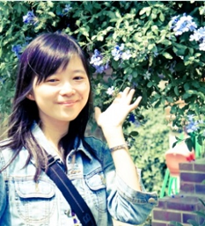
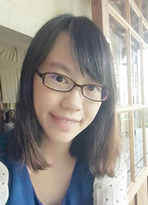
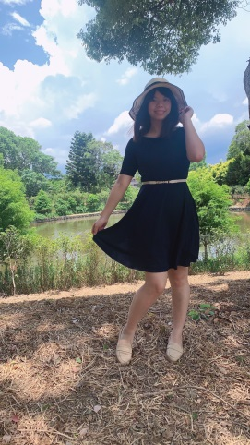
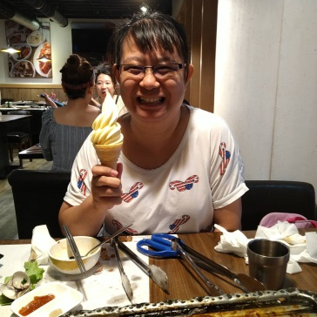
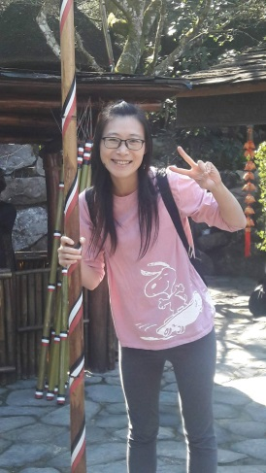
園所師資介紹
劉文穎老師－教師
學歷：台北市立教育大學
幼兒教育學系
經歷：何嘉仁幼兒園
秀朗國小
新和附幼
徐維欣老師－教師兼任主任
學歷：國立嘉義大學
幼兒教育研究所
經歷：啟文附幼
獅潭附幼
福基附幼
涂巧青老師－教保員
學歷：樹德科技大學
兒童與家庭服務學系
經歷：彰化富蘭克林幼兒園
郭育秀老師－代理教保員
學歷：大仁科技大學
幼兒保育系
經歷：新竹縣華興國小附幼
陳凱婷－廚工
證照:丙級中餐執照

Slide 3
頂埔附幼的收費
收費 項目 | 收費標準 |  |  | 說明
 | 全日 | 半日
學費 | 5400 | 3960 |  | 目前2-5歲有免學費補助，實際收費為0元。
雜費 | 600 | 600 |  | 每學期徵收乙次
家長費 | 100元 |  |  | 每學期徵收乙次
學生活動費 | 200/月 900/4.5月 |  | 150/月 | 其餘費用每學期(4.5個月) 一學期繳納代辦費：共9425元
學習材料費 | 300/月 1350/4.5月 |  | 250/月
點心代辦費 | 700/月 3150/4.5月 |  | 350/月
午餐代辦費 | 700/月 3150/4.5月 |  | 700/月
保險費 | 175(每年依教育部公告訂定之) 每學期徵收乙次，由教育部統一發包
其他代辦費 | 課後留園費(學期中、寒假、暑假)：另外收費，依人數分攤 校外教學費：另外收費 代購用品費：書包160元、餐袋220元，圍兜175元(以上有需求者購買之)

Slide 4
幼兒園相關補助
5歲幼兒~現行免學費機制
★入學時免繳「學費」，家長需繳交活動費、材料費、點心費及午餐費
★家戶年所得70萬元以下者，開學後再加額補助其他就學費用
★低收入戶、中低收入戶家庭子女，「免繳費用」
2~4歲幼兒
★入學時免繳「學費」，家長需繳交活動費、材料費、點心費及午餐費
★低收入戶、中低收入戶家庭子女，「免繳費用」
★原住民由原民會補助，每學期最高補助8500元，但需先自行負擔學費

Slide 5
幼兒園其他減免補助
★家長會費：一個家庭繳交一份(直接減免)
★平安保險費：低收、原住民、重度以上
身心障礙或子女免費(直接減免)
★午餐費：身心障礙障礙幼兒由苗栗縣補
助(先繳費再申請補助)

Slide 6
頂埔附幼的老師教什麼
正常化教學
身體動作 與健康
美感
認知
六大領域融入主題學習
情緒
語文
知識灌輸(X)
主動獲取知識的能力(O)
社會
https://www.youtube.com/watch?v=yLs36HPXyyI&feature=youtu.be&list=PLM6toqkxKbdwJiD8E8TrXZOiuTugnFzJl

Slide 7
頂埔附幼的孩子學什麼
覺知辨識
表達溝通
培養
幼兒的六大核心素養
自主管理
關懷合作
想像創造
推理賞析

Slide 8
頂埔附幼的教學
教學模式：主題+學習區
幼兒中心
自主
統整
探索

Slide 9
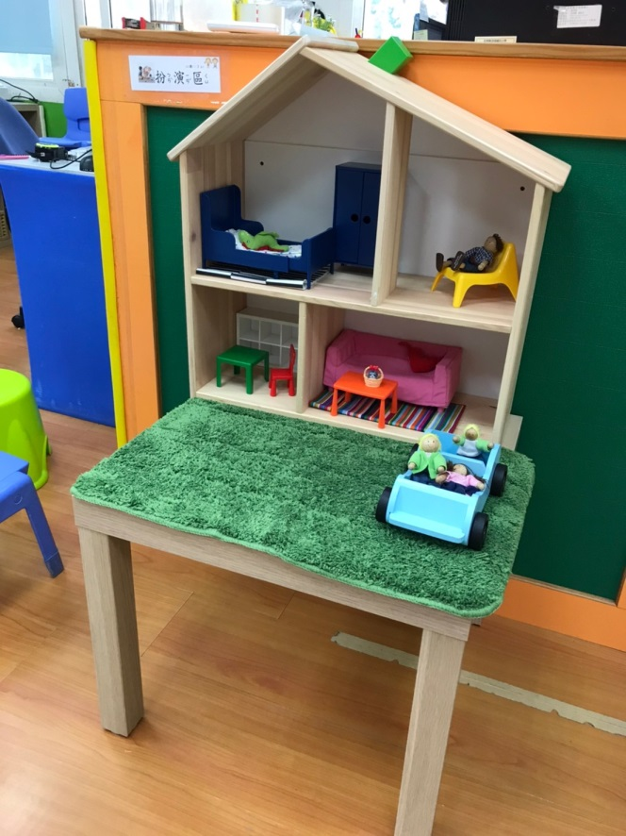
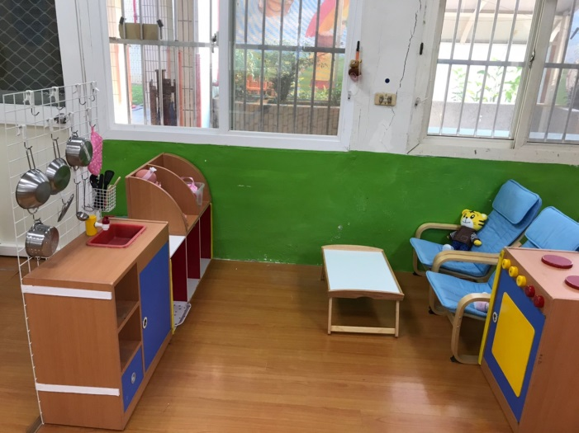
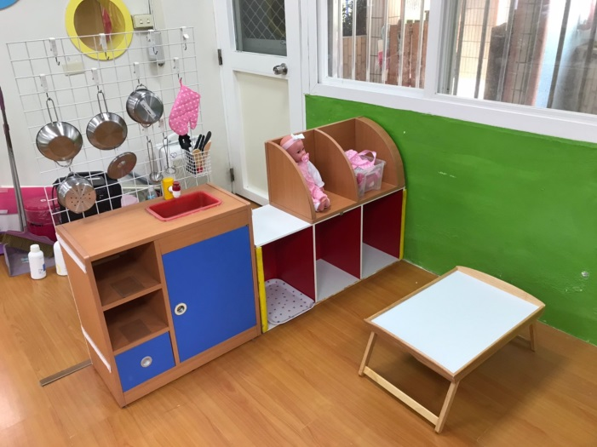
頂埔附幼學習區
小屋扮演區
扮演區

Slide 10
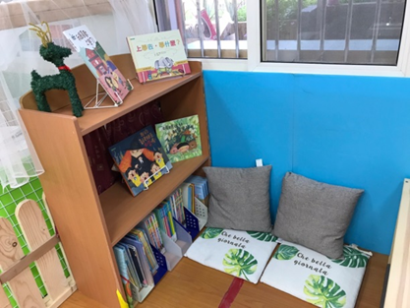
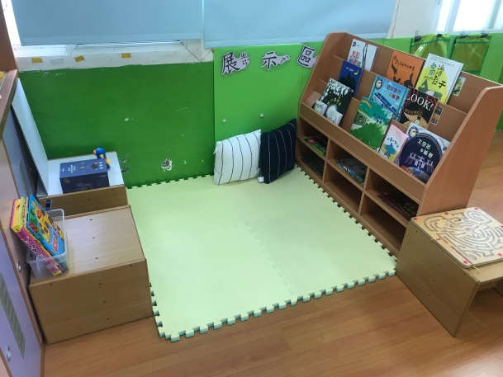
頂埔附幼學習區
閱讀區
語文區

Slide 11
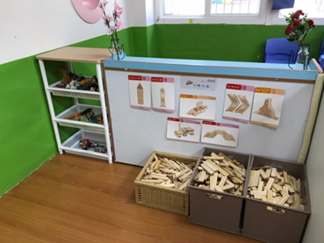
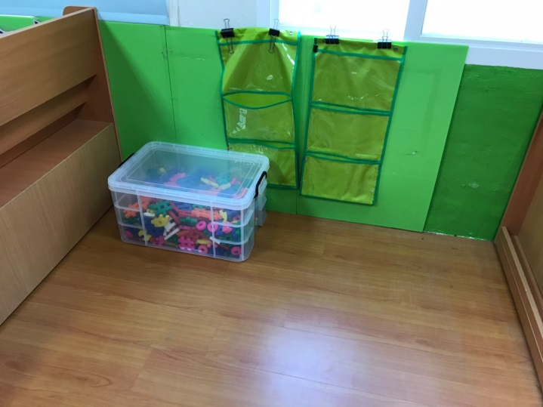
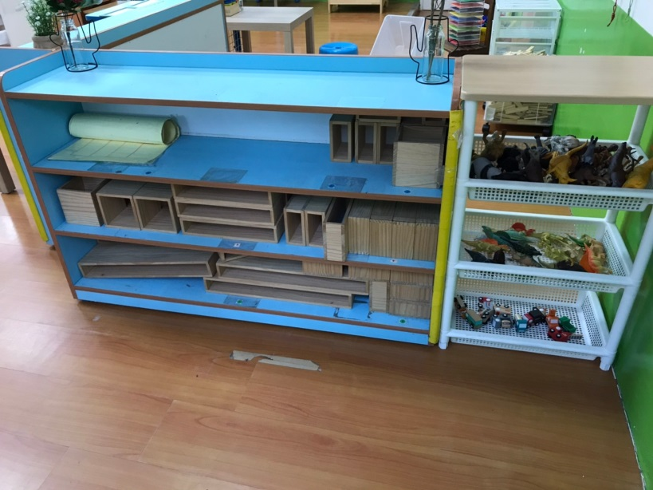
頂埔附幼學習區
小木片區
空心積木區
動物嘉年華
積木區

Slide 12
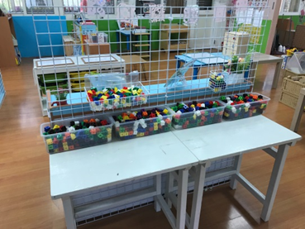
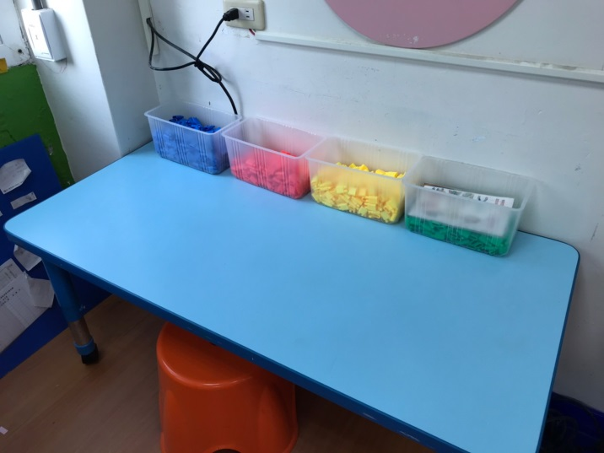
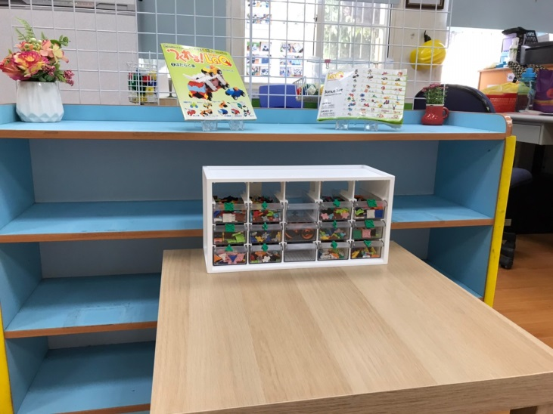
頂埔附幼學習區
方塊積木區
LaQ積木區
子彈積木區

Slide 13
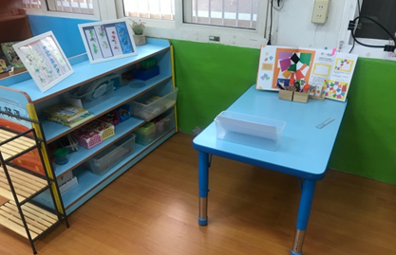
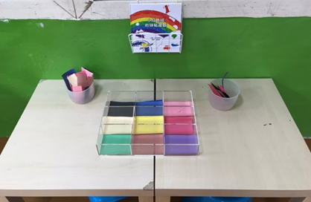
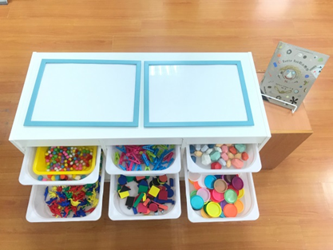
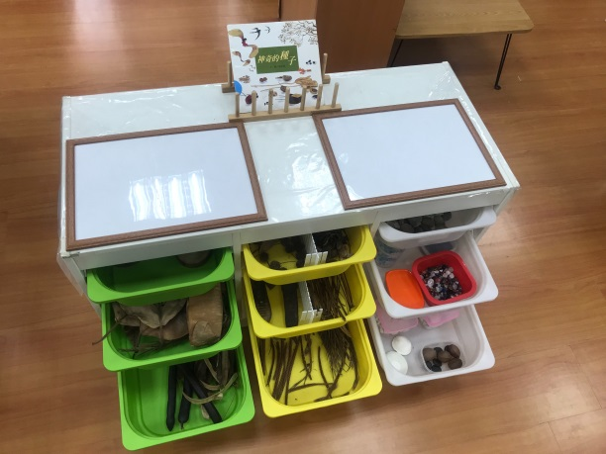
頂埔附幼學習區
撕貼剪紙區
撕貼區
不同素材
鬆散材料區

Slide 14
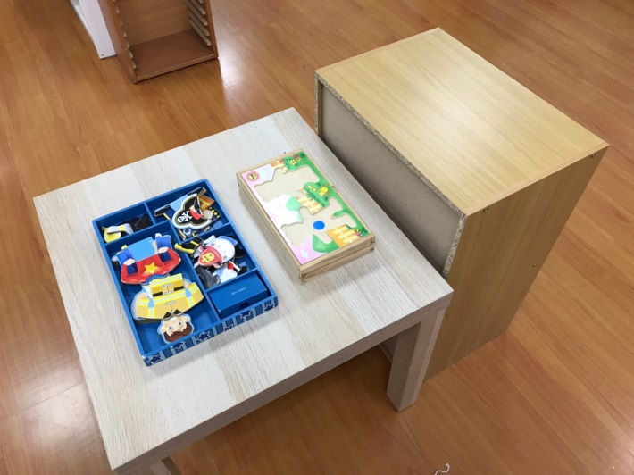
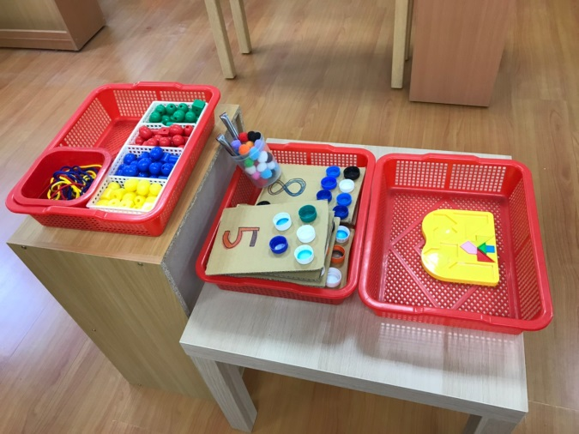
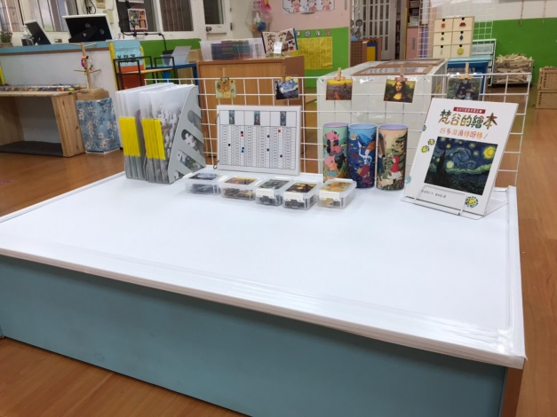
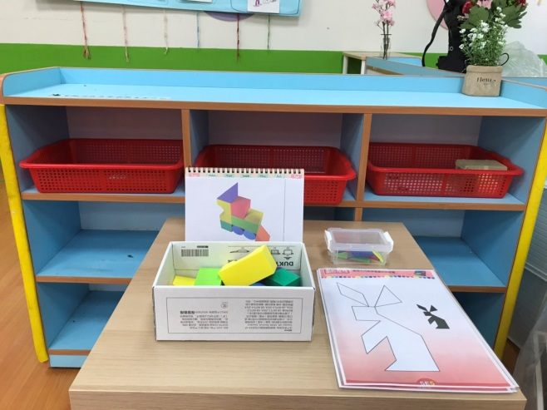
頂埔附幼學習區
拼圖區
數學區

Slide 15
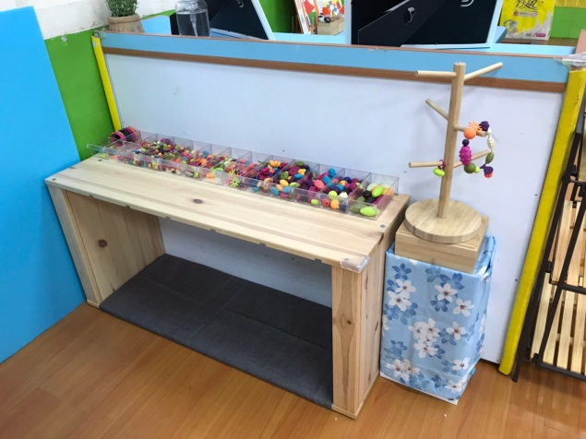
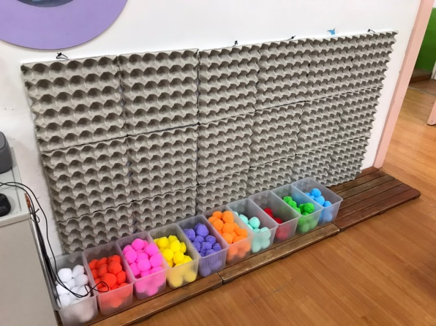
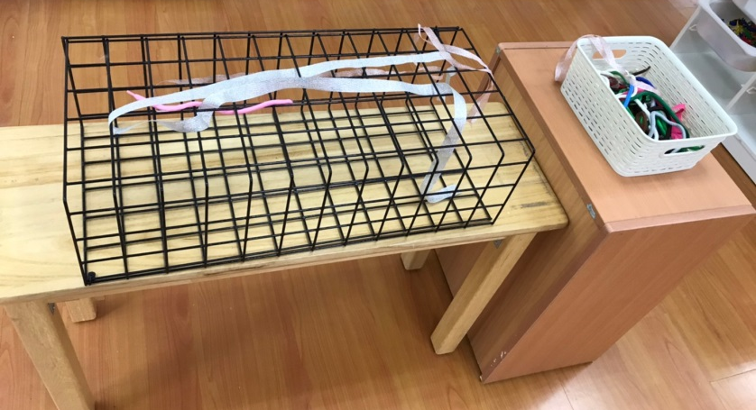
頂埔附幼學習區
串珠區
毛球牆區
編織區

Slide 16
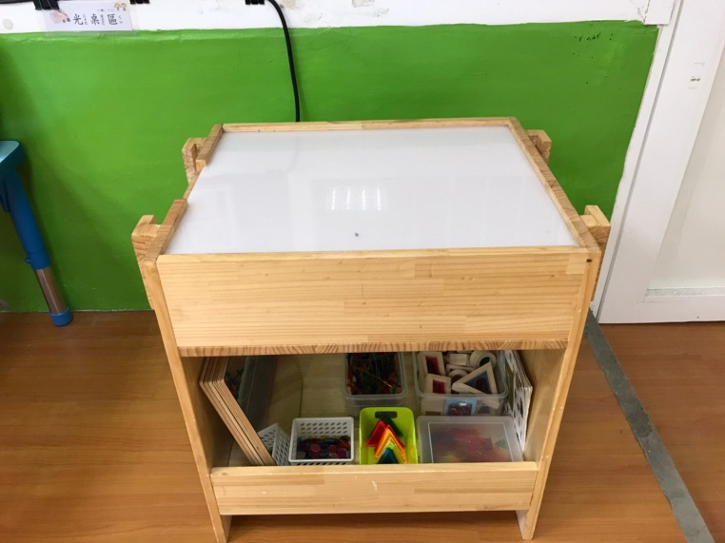
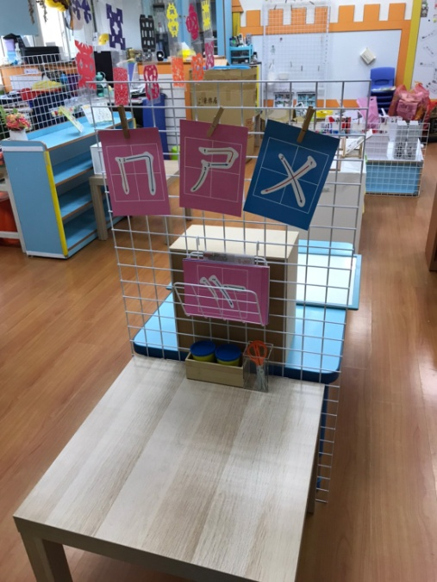
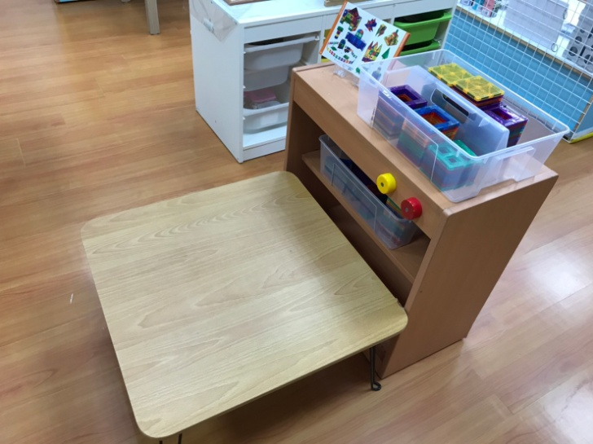
頂埔附幼學習區
光桌區
培養小肌肉發展
認知區
彩窗積木區

Slide 17
頂埔附幼的作息
入園：早上7：30-8：00
離園：下午3：50-4：00
課後留園：周一到周五下午4：00-5：00
寒暑假：寒假約1個月、暑假2個月
寒假冬令營：1個禮拜(半天課)
暑假夏令營：2個禮拜(半天課)

Slide 18
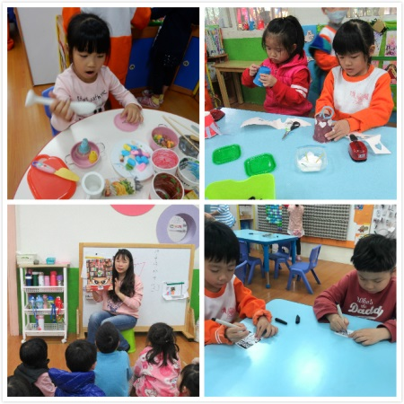
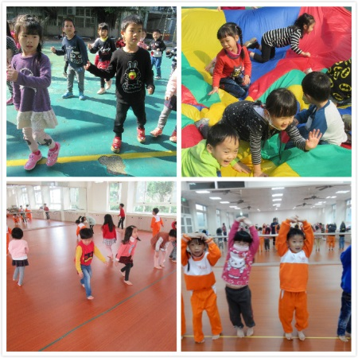
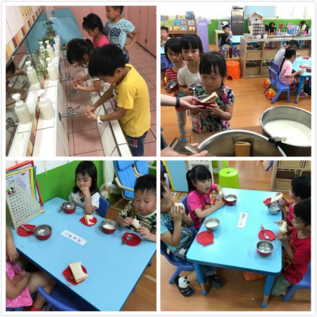
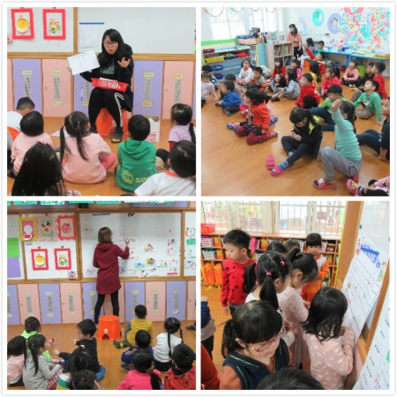
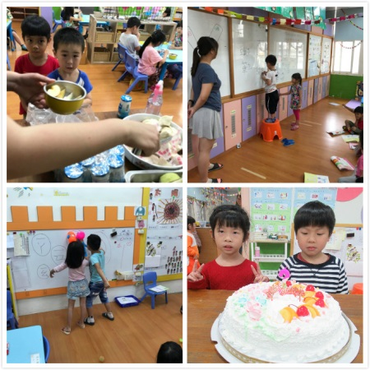
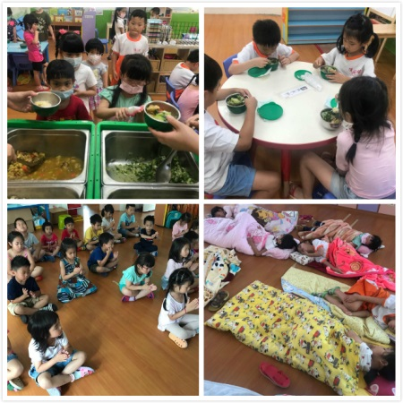
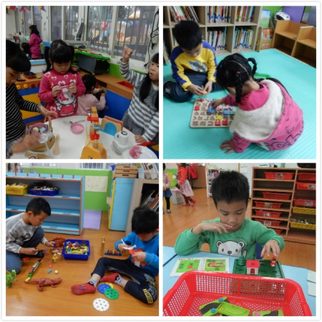
頂埔附幼的一天
入園、晨間活動
大肌肉活動
點心時間
主題活動
下午活動
午餐、午休
學習區時間

Slide 19
頂埔新年度編班名單
太陽班 徐維欣老師、涂巧青老師
詹羽庭 | 劉于菲 | 蘇宥翔 | 江榞董 | 霍芳宇
葉珊錞 | 謝乙睿 | 鍾雨晏 | 吳芮語
蔣玟馨 | 彭信諺 | 王苡樂 | 葉宥希
蕭丞硯 | 彭宥炘 | 鄭又齊 | 林士淳
鄭品碩 | 吳思樺 | 黃浩恩 | 張珺傑

Slide 20
頂埔新年度編班名單
月亮班 劉文穎老師、郭育秀老師
胡允瑞 | 陳品郡 | 王珝嘉 | 蕭丞君 | 連柏鈞
孫睿辰 | 許浩宇 | 蔡昀庭 | 李沛沅
李育瑞 | 范予亮 | 鄭喬予 | 林姿妤
張睿宏 | 黃道 | 蘇子庭 | 黃柏勛
朱祈睿 | 何俊毅 | 陳彥綸 | 李詠翔

Slide 21
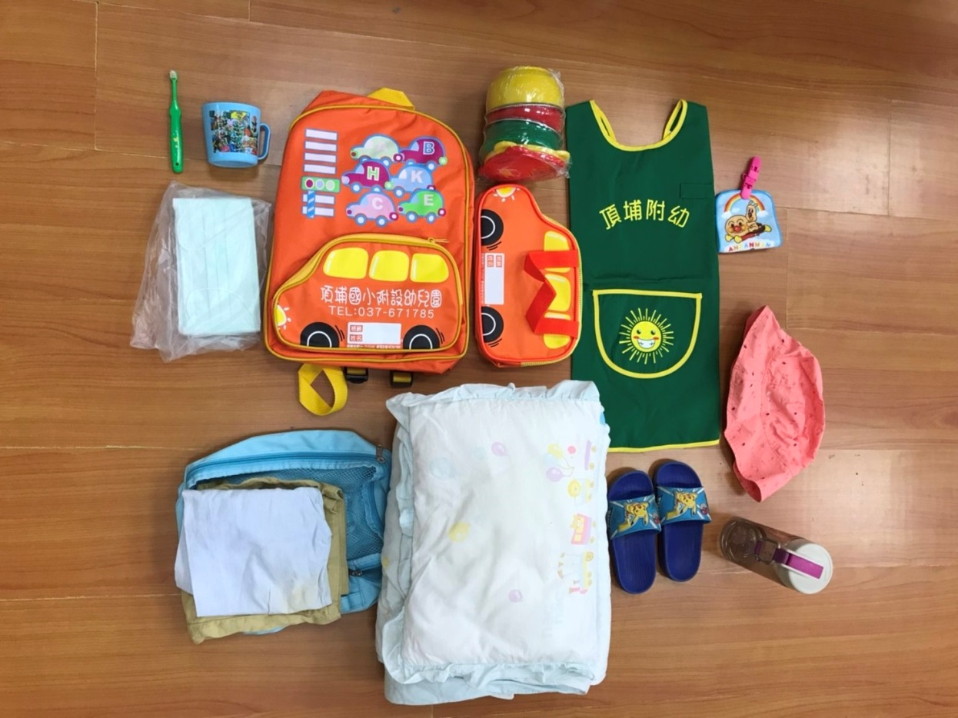
開學要攜帶的物品
□室內鞋
□手帕跟手帕夾
□棉被
□抽取式衛生紙二包
□牙刷及漱口杯
□書包及餐袋盒
□備用衣物一套
□備用口罩
□濕紙巾
□遮陽帽子
□頂埔圍兜
每一項個人物品請標示幼兒的姓名

Slide 22
關於孩子的任務
~學習袋&親子共讀
親子共讀的好處
★每週五會固定請孩子帶一本書與家人一起共讀
★增近親子之間的情誼外
★培養幼兒閱讀的習慣
★對於文字的敏感度，為幼小銜接做準備
★如果家中有故事書的家庭，也可以培養每天與孩子一起共讀的習慣

Slide 23
關於孩子的任務
~學習袋&親子共讀
學習袋
★讓孩子動手實際操作學習
★學習袋包含多種的能力培養
★可以重複操作/錯了可以再試一次/家長陪同延伸玩法
★每週一次

Slide 24
關於學習袋
負責任
數的概念
語文
小肌肉培養
益智
學習袋
動手操作
取代
只有讀寫
更加多元
親子互動

Slide 25
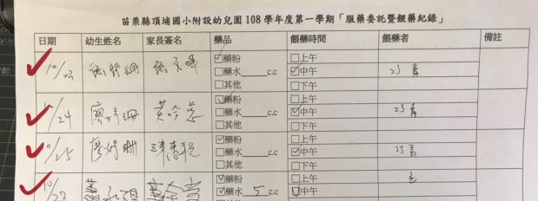
託藥事宜
1.早上餵藥溝通事項－統一在早上點心後餵藥、午餐後餵藥、午睡後餵藥，若一早(點心前)需餵藥，請家長在家自行先餵藥，感謝配合。
2.幼兒若有發燒情形，請讓幼兒在家中休息，除了讓幼兒獲得充分休息外，也避免交叉感染哦！
3.幼生若有感冒，請讓孩子戴口罩來校，書包內也請放一包(5個)備用口罩。
4.託藥小叮嚀
『服藥委託暨餵藥紀錄』家長若未填寫、未簽名，則老師無法在園協助幼兒服藥(或老師不予以餵藥)
5.為維護幼兒健康，本園僅接受合格中西醫師之醫囑託藥，請勿攜帶未經合格醫師處方的「成藥」，若為長期服用的保健食品（如維他命等），不屬託藥範圍，請盡量在家服用。
早上進入園內前填寫
放置教室門口前

Slide 26
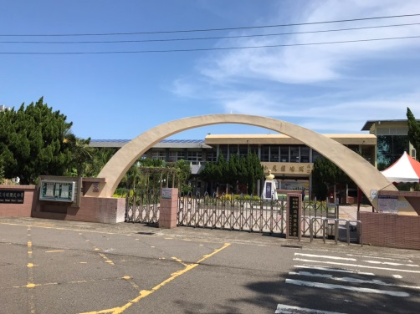
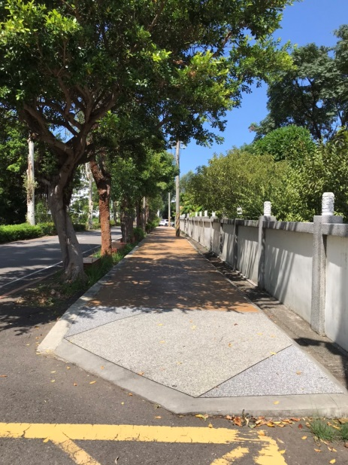
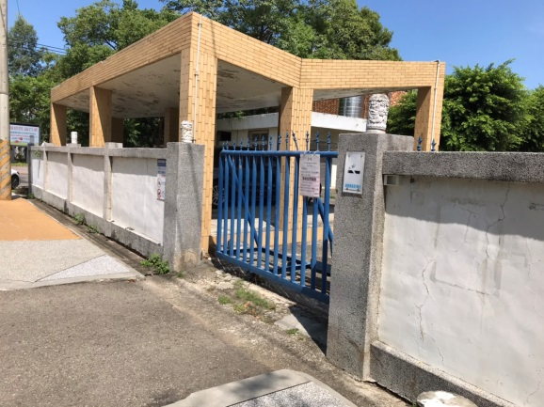
門禁管理
1.上學時間：早上7：30~8：00
2.因為疫情加上幼兒園增班人數較多，開學後統一走西側門
3.因應校園安全門禁管理，請家長留意接送時不要把車開進校園
4.請假煩請於8：10前致電學校(037-671785#212)；若臨時提早先接走孩子，請事先致電學校
5.放學時間：全日班：下午15：50~16：00
幼兒及家長請由西側門進入
暫停停車地方
沿著步道進入幼兒園門口

Slide 27
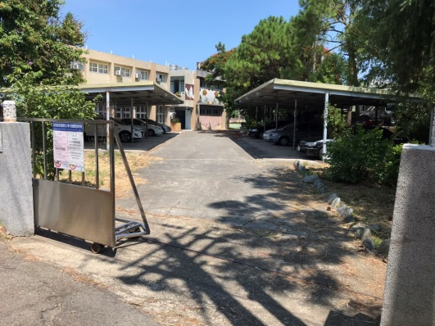
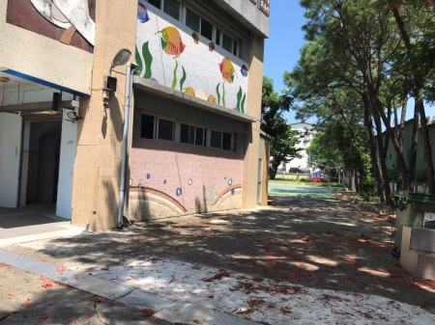
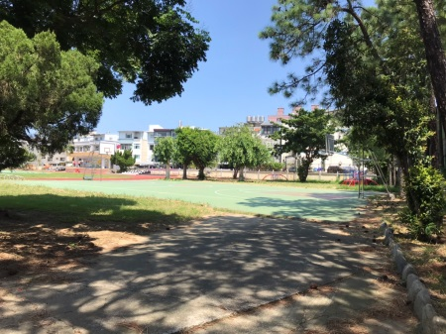
開學迎新活動
★2020年8月31日(一)開學迎新活動8：00~9：00
★早上7：30~8：00入園，開學第一天迎新活動
★配合防疫政策，學校為政府規定的公共場所之一
進入學校請配戴口罩
★若有開車家長，校園開放東側門進入，操場停車
(因校園有國小學童，請家長開進校園後及離開時放慢速度，維護校園安全)
★除開學第一天可開車進入東側門，其餘校園內禁止車輛及摩托車進入
停車請由東側門
進入並量體溫
停車開放至8:00
進入後請開往後面籃球場
請依序停好，感謝合作

Slide 28
開學迎新活動
迎新活動流程
8:00 | 開學贈書活動
8:15~開始 | 迎新闖關活動－三個關卡 ★投投樂 ★勇敢跨一步~開心上學 ★留下回憶
9:00 | 預計活動結束，感謝家長的參與 準備吃點心

Slide 29
感謝家長的聆聽

